Slide 1


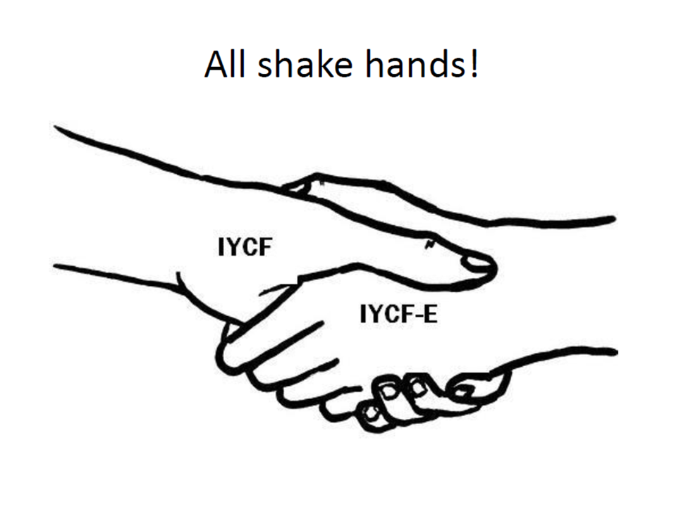


Lien entre l’ANJE et ANJE-U
ANJE
ANJE-U
Date
Adapté de la formation de l ’ANJE 2021 de Save the Children.

Slide 2

Aperçu de la présentation
      L'allaitement maternel et l’ANJE
Importance de l’ANJE dans les situations d'urgence
ANJE et les standards globale
L’ANJE-U et le continuum ANJE-U
Pourquoi l’ANJE au Burkina Faso
Ce qui est nécessaire

Slide 3
L'AMÉLIORATION DES PRATIQUES D'ALLAITEMENT POURRAIT SAUVER PLUS DE 820 000 VIES PAR AN
Source: The lancet Breastfeeding series
Malheureusement... L'ALLAITEMENT MATERNEL PEUT FACILEMENT ÊTRE COMPROMIS SANS LE SOUTIEN ACTIF DE TOUT LE MONDE.

Slide 4

Les femmes ont 2,5 fois plus de chances d'allaiter là où c'est.......
Protégé
Promu
Soutenu

Slide 5
L’ANJE-U concerne la protection et le soutien d'une alimentation sûre et appropriée (optimale) pour les nourrissons et les jeunes enfants dans les situations d'urgence.

Slide 6
Comment les urgences affectent l’ANJE
Risque accru de mortalité pour les enfants - L'allaitement est l'intervention la plus cruciale.
Les situations d'urgence aggravent les risques pour les enfants non allaités ou ceux qui reçoivent une alimentation mixte.
Les dons de SLM peuvent compromettre l'allaitement et entraîner des maladies et la mortalité.
Rupture des systèmes et marchés alimentaires, des services et installations EHA.
Stress élevé pour les familles, en particulier pour les femmes enceintes et allaitantes.
Des pratiques adéquates d'alimentation des nourrissons et des jeunes enfants constituent la première ligne de prévention de la malnutrition et des maladies en cas d'urgence.

Slide 7


ANJE-U et les normes SPHERE
  L’ANJE est incluse dans les indicateurs Sphère pour répondre aux normes minimales en matière d'aide alimentaire, de nutrition et de sécurité alimentaire
  L’ANJE est une considération clé pour d'autres secteurs, par ex. EHA, santé, sécurité, protection.

Slide 8
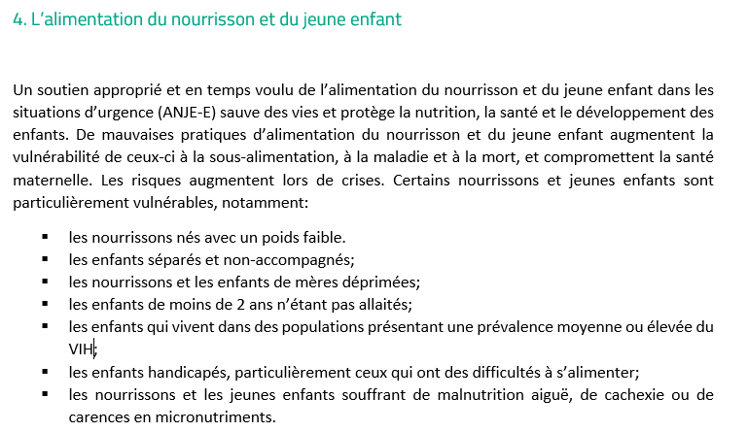
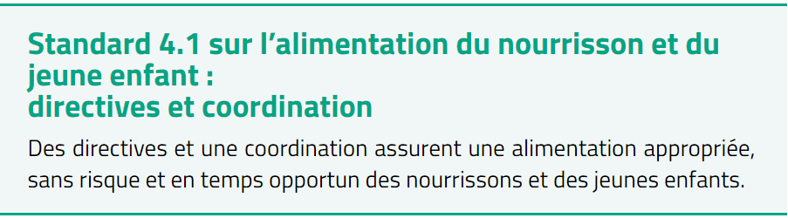
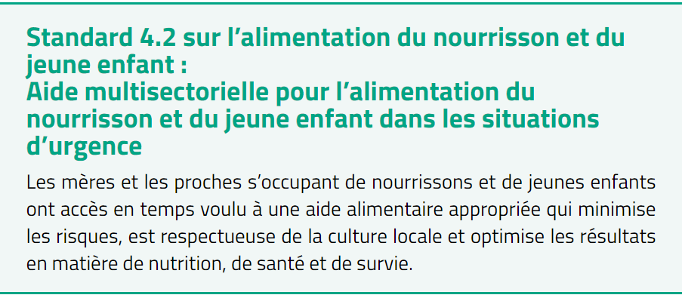
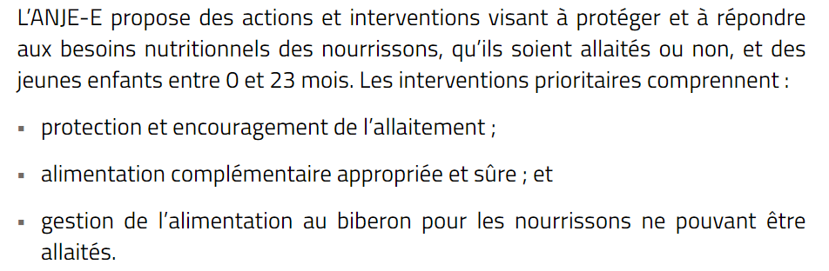
Le soutien aux femmes enceintes et allaitantes est essentiel pour le bien-être de leurs enfants. L’ANJE-U est une intervention nécessaire en cas d'urgence.

Slide 9
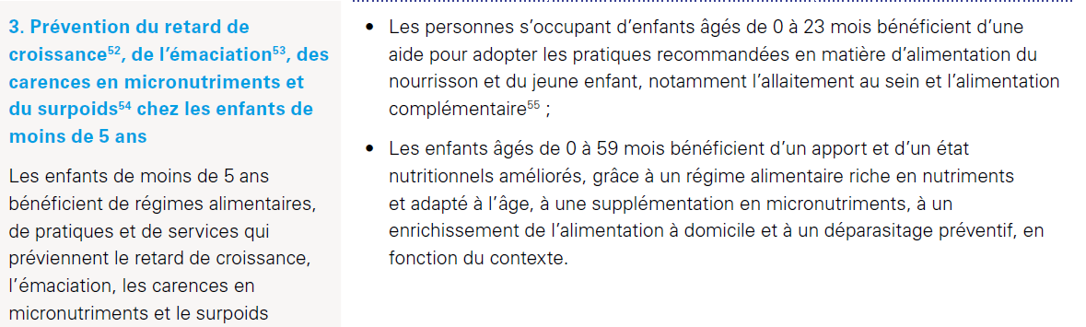

ANJE-U et le stratégie mondiale pour l’ANJE
Notes:
Contains the framework, program and operational commitments.

Slide 10
Continuité entre ANJE et ANJE-U
Situation d’urgence
Réponse d’ANJE-U
Programmation et préparation de l’ANJE en dehors des situations d’urgence
Récupération et transition
Notes:
La programmation de l’ANJE en dehors des périodes de crise est primordiale pour la santé et la survie des nourrissons et des jeunes enfants. Lors d’une situation de crise, nous avons besoin d’une programmation et de systèmes d’ANJE-U qui complètent ceux de l’ANJE hors crise. L’état de préparation, en termes de bonnes pratiques et de programmation de l’ANJE avant une situation d’urgence, aide à mettre en place de bonnes interventions en situation d’urgence. Après une situation d’urgence, il est possible de continuer les initiatives et les programmes afin de renforcer les programmes d’ANJE en dehors des situation de crise. En effet, dans certains pays à revenus moyens affectés par des situations de crise, il n’existait que très peu de mesures d’ANJE avant cette crise. De ce fait, la situation de crise peut, par elle-même, faire débuter un soutien ANJE ou agir comme un tremplin pour la programmation de l’ANJE-U. Cependant, une réponse ANJE-U efficace, de qualité et déployée en temps utile a besoin d’une base solide d’ANJE et d’une bonne préparation. C’est ce que nous appelons continuité ou passage de relais entre l’ANJE et l’ANJE-U.
Optional questions/comments/discussion to illustrate IYCF-E programming:
Questions/commentaires/discussion facultatifs pour illustrer la programmation de l’ANJE-U :
Avez-vous déjà participé/soutenir à une réponse d’urgence mettant en œuvre seulement des activités d’ANJE-U pendant la période d’urgence alors qu’aucune activité d’ANJE n’était en place auparavant ? Quelles difficultés avez-vous rencontrées ? Normalement, lorsqu’il n’y a pas de programme d’ANJE préexistant, il faut faire un gros travail de plaidoyer, de communication, d’obtention de ressources, de coordination, etc... pour l’ANJE au cours d’une période de crise. Cela fait perdre un temps précieux et diminue la couverture, sans aider à minimiser le désordre des interventions au niveau des enfants et des personnes qui en ont la charge.
Il arrive que les agences ne soient pas préparées à la réponse d’urgence, même si elles ont des programmes d’ANJE de bonne qualité en place. Les agences doivent être capables d’adapter leurs interventions au contexte d’une crise ou aux situations hors urgence. Si elles n’en sont pas capables, l’ANJE ne se déroule pas bien.
Quelle option est la plus pertinente dans votre contexte ? Avez-vous de l’expérience en matière d’ANJE et d’ANJE- U ?

Slide 11
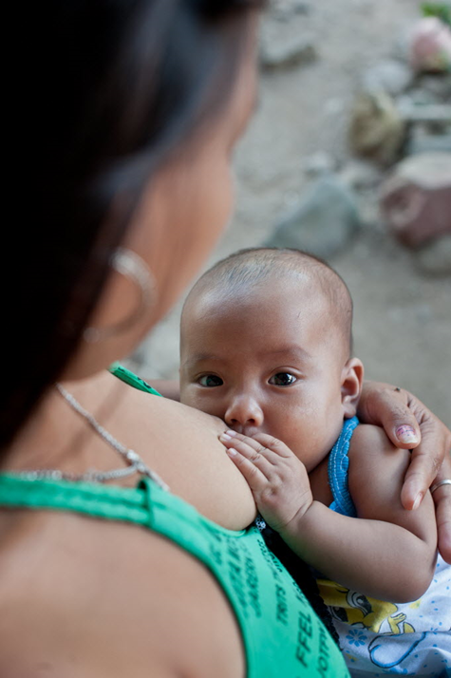
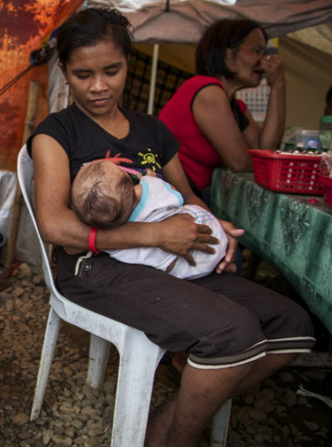
ANJE et ANJE-U
Mêmes composants mais différence d’échelle et de priorités
Politique au niveau national :
processus, législation, normes
Actions des services de santé
Développement des compétences,
formation à l’ANJE/ANJE-U,
supervision au niveau des établissements
Niveau communautaire/local
conseil et assistance,
formation et supervision du personnel communautaire de santé,
groupes d’entraide.
Communication pour le changement social et comportemental : multiples
canaux
Photo: Save the Children
Photo: Save the Children
ANJE-U
ANJE
Analyse de la situation,
surveillance, évaluation, recherche,
systèmes d’information
Notes:
Passer en revue et confirmer les similitudes et les différences entre ANJE et ANJE-U :
Il y a des composantes similaires entre l’ANJE et l’ANJE-U (voir la liste sur la diapositive) mais le changement d’échelle et de priorités de ces éléments pendant une situation de crise concerne :
La formation à l’ANJE-U est souvent de plus courte durée et se concentre sur les difficultés en situation d’urgence.
Communication pour les changements (socio-)comportementaux (SBCC et BCC) : on dispose souvent de moins de temps en cas de crise, donc peu de temps à accorder à cet élément.
Analyse de la situation : l’ANJE et l’ANJE-U exigent une analyse de la situation avec des recherches quantitatives et qualitatives avant de finaliser la conception d’un programme. Le temps disponible et la portée de l’analyse constituent une différence essentielle. Il y a davantage de temps dans le cadre de l’ANJE pour conduire des recherches formatives et autres afin de comprendre les comportements sous-jacents et ceux qui motivent et sont favorables aux pratiques de l’ANJE. Cela demande un soutien spécialisé, pour lequel le temps manque en situation de crise (et le temps passé en formation n’est pas passé à sauver le plus possible de vies dans l’immédiat). C’est une très grande différence.
L’ANJE et l’ANJE-U se recoupent par de nombreux points, mais ces zones de recoupement peuvent évoluer dans une situation de crise, où la priorité sera donnée, par exemple, aux points de distribution. Les autres points de contact incluent les mécanismes de coordination, les donateurs et les initiatives, les structures gouvernementales officielles et les différents secteurs (santé, agriculture, WASH, nutrition, sécurité alimentaire et moyens de subsistance, protection, etc...), les ONG, les camps, la communication par les médias de masse, les établissements de santé, les structures communautaires, etc...
Les programmes d’ANJE en dehors des situations de crises disposent d’un soutien politique solide et sont souvent bien repris dans les stratégies des échelons supérieur. L’ANJE-U commence tout juste à être reconnue aux plus hauts niveaux (stratégie globale) et l’est encore moins au niveau des pays.
Autre ? (Discussion en plénière)

Slide 12
Objectifs/Focus de l’ANJE -U
Prévenir les nuisances
Protégez les nourrissons allaités et non allaités en minimisant les risques de l'alimentation artificielle.
En dehors des situations d'urgence, les nourrissons qui ne sont pas nourris au sein ont un risque de décès 14 fois plus élevé que les nourrissons nourris exclusivement au sein.
Ce risque est considérablement amplifié dans les situations d'urgence.
Veiller à ce que les interventions ANJE-U soient sûres, efficaces et appropriées dans le contexte de l'urgence.

Slide 13

Objectifs/Focus de l’ANJE -U
Sauver des vies immédiatement
La prévention de la mortalité infantile est la première priorité dans
une situation d'urgence.
Offrir un environment et des ressources aux personnes s'occupant
d'enfants de 0-23 mois pour soutenir l'allaitement et les pratiques d'alimentation complémentaire appropriées sont des interventions clés pour réduire le risque de mortalité infantile.
En veillant à ce que les FEA et les enfants de 0-23 mois puissent satisfaire leurs besoins dans un environnement sûr et favorable, on peut les aider à poursuivre l'allaitement et augmenter leurs chances de survie.
Lynette Lim/Save the Children

Slide 14
Objectifs/Focus de l’ANJE -U
Se concentrer sur les besoins de la majorité
Dans une situation d'urgence, il n'est pas possible de fournir un soutien individuel continu comme dans les programmes de développement. En se concentrant sur les besoins de la majorité, des messages clairs peuvent être diffusés à travers de multiples points de contact afin d'atteindre le plus grand nombre de personnes possible en un minimum de temps.
Des messages cohérents et clairs garantissent que toutes les parties prenantes sont au courant des interventions favorables à l'ANJE et que ces messages atteignent ceux qui en ont le plus besoin.
Augmenter la capacité de réponse de l'IYCF-E en renforçant les connaissances et les compétences minimales des travailleurs de première ligne est la première étape pour sauver des vies grâce à l'alimentation des nourrissons et des jeunes enfants dans les situations d'urgence.

Slide 15
ANJE-U | Les deux | ANJE
Distributions générales de vivres | Nourrice | Surveillance
Évaluation multisectorielle rapide | Promotion de l’allaitement exclusif | Création de moyens de subsistance
Contrôle des dons de lait maternisé | Formation sur 5 jours | Changement de comportement et communication
Évaluations sectorielles rapides | Nourrisson directement peau contre peau avec la mère
Instructions dans des circonstances exceptionnelles | Production de données probantes
Coins d’allaitements sûrs et privatifs dans les sites de distribution | Ségrégation des données par âge et par sexe
Support de première ligne | Transmission des messages clés
Interventions de changement social et comportemental conçues pour les urgences | Conseil
 | Entraide entre pairs
 | Législation sur l’alimentation des nourrissons
 | Analyse de la situation
 | Initiative « Hôpital ami des bébés »
Notes:
Réponses de l’activité de groupe. Discutez si les groupes ont donné des réponses différentes : il existe une marge de variation selon le contexte, par exemple la « formation sur 5 jours » est possible dans une situation de crise chronique, mais probablement pas dans la première phase d’une situation de crise aiguë.

Slide 16
Pourquoi l'IYCF -E est essentiel pour le Burkina Faso
Près de 2,9 millions de personnes ont probablement connu des niveaux d'insécurité alimentaire aiguë de niveau 3 de l'IPC pendant la période de soudure - une augmentation de plus de 30 % par rapport à 2020 selon une analyse de la sécurité alimentaire de Cardre Harmonize (CH)
Près de 632 000 enfants de 5 ans ou moins et 129 000 femmes enceintes ou allaitantes ont probablement souffert d'émaciation entre octobre 2020 et juillet 2021 selon une analyse IPC de la malnutrition aiguë

Slide 17
Défis de l’ANJE-U au Burkina Faso
Il n'y a pas d'ANJE et d'ANJE-U clairement mentionnés dans la Politique Nationale de Nutrition.
Le plan de passage à l'échelle de l'ANJE ne prévoit pas d'activités spécifiques à l'ANJE-U.
ANJE existantes donc la croyance qu'il n'y a pas besoin d’ANJE-U.
Non incluse dans les évaluations rapides
Il n’y a pas toujours de leadership pour l’ANJE-U
Manque de personnel qualifié
Pas d’intérêt de la communication/des médias pour l’allaitement ou l’ANJE-U
  Financement souvent insuffisant
ANJE est souvent « absente » de la réponse aux situations d’urgence
Notes:
Note : S’il reste du temps, les difficultés peuvent être abordées au cours d’une activité de groupe. Donnez aux groupes des tableaux de conférence pour écrire les difficultés de l’ANJE-U dans le contexte spécifique des participants. Quand ils ont terminé, regroupez les réponses et partagez-les avec toute. S’il n’y a pas assez de temps, demandez à toute de citer des difficultés, puis montrez la diapositive.
L’ANJE-U est souvent absente en particulier si le Groupe sectoriel Nutrition n’est pas activé ou s’il n’y a pas de responsable pays désigné pour l’ANJE-U.
Elle est aussi négligée dans la réponse d’urgence parce qu’on croit qu’elle est couverte par le programme d’ANJE sur le long terme en cours.
Absence de personnel qualifié en ANJE comme en ANJE-U. Il n’y a peut être pas assez de personnes formées à l’ANJE pour répondre aux besoins, et le personnel local est occupé par l’urgence et n’est pas disponible pour aider les autres.
L’intervention d’ANJE-U finit par être promotionnelle par nature, avec pour résultat une déclaration commune qui n’est pas suivie d’effet.
Lorsque les agences s’engagent pour l’ANJE-U, elles ne sont pas complètement conscientes de ce que cela signifie et pensent que des activités de promotion suffisent.
Il n’y a pas de stratégie claire pour contrôler les dons de SLM.
.

Slide 18
Facteurs favorables à l’ANJE-U au Burkina Faso
Augmentation de la sensibilisation à l’ANJE-U parmi les partenaires de la réponse d'urgence
Décret récent sur la commercialisation des SLM
Disponibilité d'un financement pour la nutrition dans lequel l’ANJE-U peut être inclus
Existence d'un programme solide d’ANJE dans lequel l’ANJE-U peut être intégrée.
Notes:
Note : S’il reste du temps, les difficultés peuvent être abordées au cours d’une activité de groupe. Donnez aux groupes des tableaux de conférence pour écrire les difficultés de l’ANJE-U sur le terrain dans le contexte spécifique des participants. Quand ils ont terminé, regroupez les réponses et partagez-les avec toute la classe. S’il n’y a pas assez de temps, demandez à toute la classe de citer des difficultés, puis montrez la diapositive.
L’ANJE-U est souvent absente en particulier si le Groupe sectoriel Nutrition n’est pas activé ou s’il n’y a pas de responsable pays désigné pour l’ANJE-U.
Elle est aussi négligée dans la réponse d’urgence parce qu’on croit qu’elle est couverte par le programme d’ANJE sur le long terme en cours.
Absence de personnel qualifié en ANJE comme en ANJE-U. Il n’y a peut être pas assez de personnes formées à l’ANJE pour répondre aux besoins, et le personnel local est occupé par l’urgence et n’est pas disponible pour aider les autres.
L’intervention d’ANJE-U finit par être promotionnelle par nature, avec pour résultat une déclaration commune qui n’est pas suivie d’effet.
Lorsque les agences s’engagent pour l’ANJE-U, elles ne sont pas complètement conscientes de ce que cela signifie et pensent que des activités de promotion suffisent.
Il n’y a pas de stratégie claire pour contrôler les dons de SLM.
.

Slide 19
Réponse ANJE-U - Comment ?
Évaluer les stratégies d’ANJE, ressources, capacités et priorités en place
Analyser les lacunes et les besoins supplémentaires pendant la situation de crise.
Apporter des outils, ressources et interventions spécifiques de l’ANJE-U pour répondre aux besoins
Agir pour combler les manques, planifier des programmes et mettre en place des interventions pour sauver des vies RAPIDEMENT
Notes:
La soutien aux pratiques recommandées d’ANJE ne change pas mais les modalités et priorités du soutien évoluent du fait du contexte difficile des situations de crise. Une manière d’approcher une intervention d’ANJE-U consiste à : évaluer, analyser et agir.
Demandez aux participants ce qu’ils pensent que « évaluer, analyser et agir » peut signifier dans une intervention d’ANJE-U. Voici quelques réponses possibles :
Il est important d’ ÉVALUER les stratégies, ressources, capacités et priorités de l’ANJE dans ce pays. Existe-t-il une stratégie d’ANJE nationale ? Cette stratégie inclut-elle l’ANJE-U et si oui, dans quelle mesure ? Quelles sont les ressources et les capacités disponibles ? Quelle était la priorité du programme d’ANJE dans le pays ? Quels éléments peuvent être utilisés et développés, par exemple un système d’orientation, un réseau d’allaitement (par ex. La Leche League) ? Nécessité d’utiliser (et de développer) ces éléments lorsque cela est possible (passage de relais ou continuité).
ANALYSER les manques et les besoins supplémentaires pour répondre aux objectifs de l’ANJE-U (pour compléter, adapter et développer ce qui est déjà en place.) Quels outils, ressources et interventions spécifiques de l’ANJE-U, développés et testés dans d’autres interventions en situation d’urgence pour répondre aux besoins identifiés et aux défis imposés par les situations de crise, sont nécessaires dans ce contexte ? Le contexte nécessite-t-il d’autres solutions innovantes pour répondre aux besoins identifiés ou bien faudra-t-il simplement lui adapter les outils ?
AGIR rapidement : de concevoir le programme et de mettre en œuvre rapidement les actions/interventions permettant de sauver des vies.
Il est important d'utiliser les stratégies, les ressources, les outils et les capacités disponibles et de s'appuyer sur eux pour une réponse de qualité.

Slide 20

Guide opérationnel pour l'ANJE-U
  Réponse coordonnée et opportune basée sur l'évaluation des besoins
  Politique et législation protectrices et bien communiquées
  Des mesures simples dans tous les secteurs qui donnent la priorité aux nourrissons et aux jeunes enfants et à leurs soignants
  Interventions de base pour protéger et soutenir l’ANJE optimale
  Capacité technique
  Forte communication
  Renforcement des capacités (orientation & formation)
  Préparation aux urgences
  Responsabilité des actions et de l'inaction
Référence clé sur la réponse minimale en cas d'urgence
Notes:
Le guide opérationnel a été élaboré par le IFE Core Group, qui est un groupement d'organismes concernés par l'ANJE-U, dont OMS, UNICEF, Save the Children, ACF, UNHCR, WFP, ENN, IMC, Goal, IBFAN-GIFA, Concern Worldwide, Fondation Terre des hommes, CARE USA, IOCC, et d'autres.
C'est le document essentiel à utiliser dans les situations d'urgence. C'est une note directive pratique (mais non technique), concise, sur la façon d'assurer l'alimentation adaptée du nourrisson et du jeune enfant dans les situations d'urgence (incluant la préparation et la réponse).
Elle est approuvée par la résolution 23.23 de 2010 de l'AMS. Les autres directives mondiales, par ex. le Code y sont intégrées.
Le guide opérationnel dans la trousse d'outils, c'est : le guide opérationnel sur l'alimentation du nourrisson et du jeune enfant en situations d'urgence (2007) et l'addendum de 2010.

Slide 21
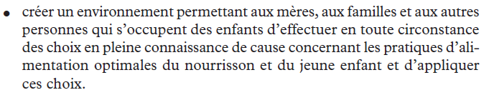

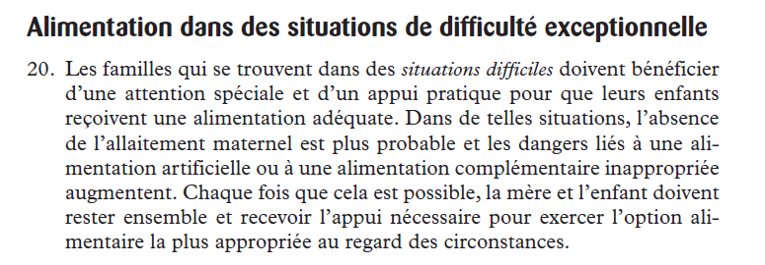
ANJE-U et le stratégie mondiale pour l’ANJE
Notes:
The Global Strategy for Infant and Young Child Feeding aims to revitalize efforts to promote, protect and support appropriate infant and young child feeding. It builds upon past initiatives, in particular the Innocenti Declaration and the Baby-friendly Hospital initiative and addresses the needs of all children including those living in difficult circumstances, such as infants of mothers living with HIV, low-birth-weight infants and infants in emergency situations.
The strategy specifies not only responsibilities of governments, but also of international organizations, non-governmental organizations and other concerned parties. It engages all relevant stakeholders and provides a framework for accelerated action, linking relevant intervention areas and using resources available in a variety of sectors.

Slide 22
Le besoin de l'heure
Soutenir les mères qui allaitent, car c'est le moyen le plus sûr de protéger les bébés de la malnutrition, de la maladie et de la mort dans les situations d'urgence.
Augmenter les investissements dans les interventions et les politiques qui promeuvent, protègent et soutiennent les pratiques d'alimentation des nourrissons et des jeunes enfants dans les situations d'urgence.
Assurer la fourniture de counseling qualifiés en matière d'alimentation des nourrissons pour aider les mères à surmonter les difficultés liées à l'allaitement et assurer une alimentation complémentaire appropriée dans les situations d'urgence.
Mettre pleinement en œuvre le code international de commercialisation des substituts du lait maternel par le biais d'une législation et d'une application effective.
Notes:
Si nécessaire, vous pouvez disposer d'une liste d'interventions spécifiques et sensibles à l’ANJE-U et la partager avec le public en indiquant comment chaque secteur peut contribuer à l'amélioration de l’ANJE-U.

Slide 23
Merci

